Slide 1

CHÀO MỪNG CÁC EM
ĐẾN VỚI TIẾT TIẾNG VIỆT

Slide 2

Bài
24
NẶN ĐỒ CHƠI
TIẾT 1, 2 . TẬP ĐỌC

Slide 3
Yêu cầu cần đạt
- Đọc đúng, rõ ràng; biết cách ngắt nghỉ, nhấn giọng phù hợp.
- Hiểu nghĩa từ: cối giã trầu, thích chí.
- Hiểu nội dung bài thơ: Trò chơi quen thuộc của trẻ em - nặn đồ chơi.
- Luyện tập theo văn bản đọc.

Slide 4

TIẾT 1

Slide 5

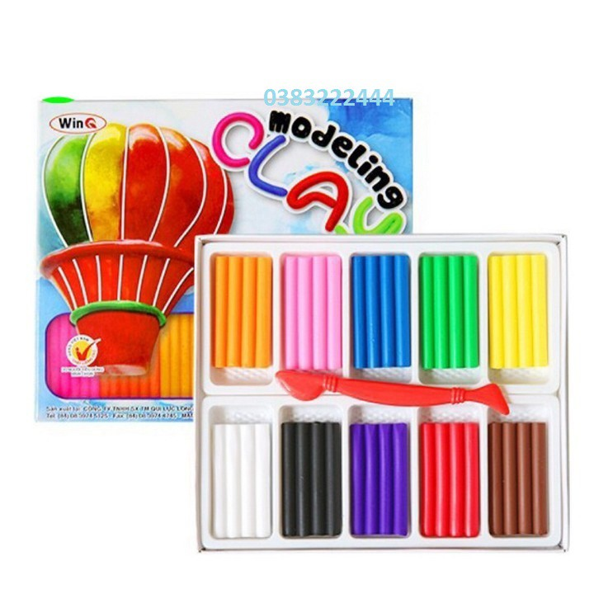
LẬT MẢNH GHÉP

Slide 6

Đọc đoạn 3 bài “Rồng rắn lên mây” và trả lời câu hỏi:
Nếu bạn khúc giữa bị đứt thì bạn đó phải làm gì?

Slide 7
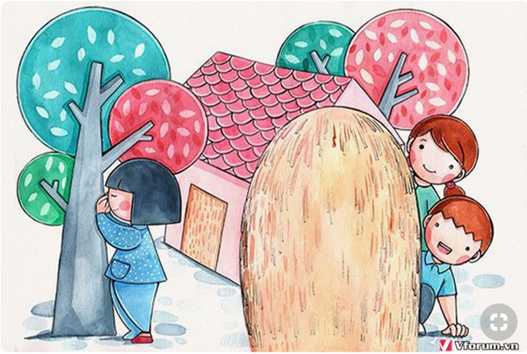
Đây là trò chơi gì?
Trốn tìm

Slide 8
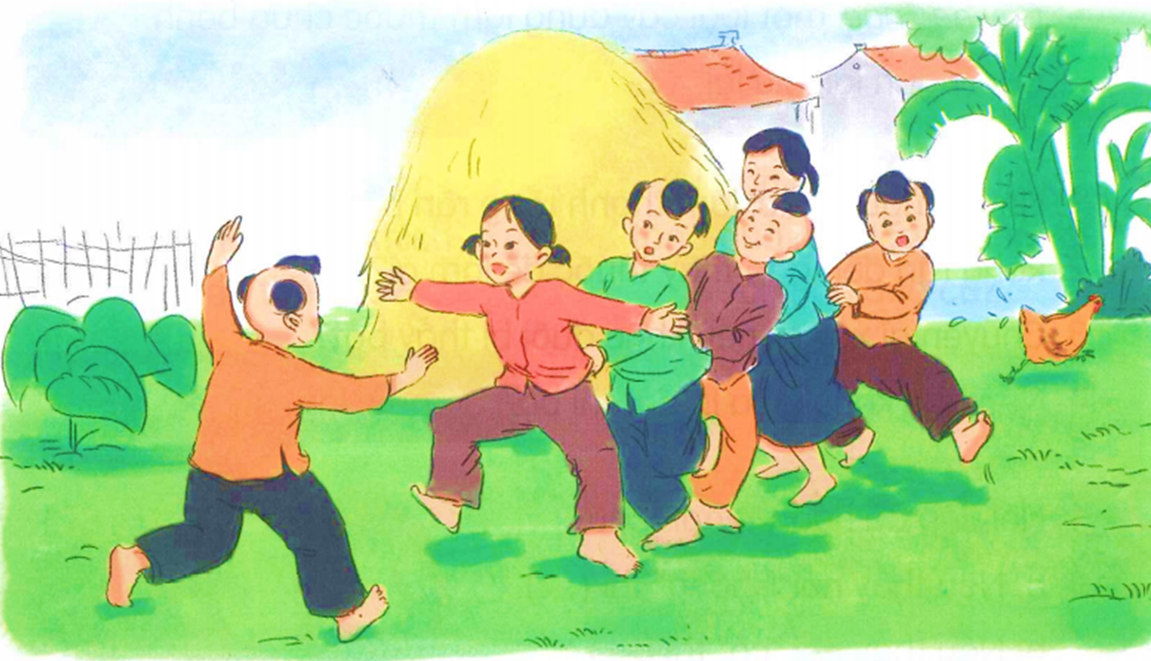
Tên trò chơi trong hình
Rồng rắn lên mây

Slide 9

Đây là trò chơi….
Chi chi chành chành

Slide 10
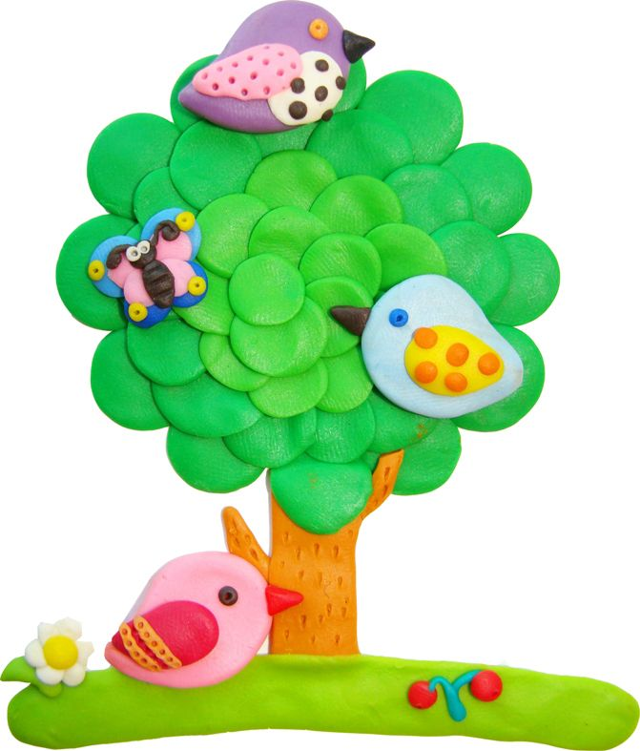
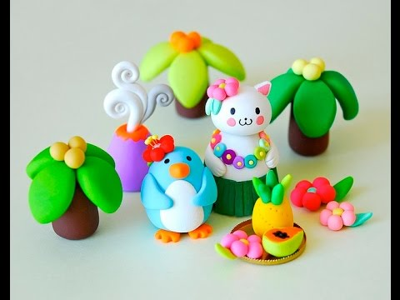
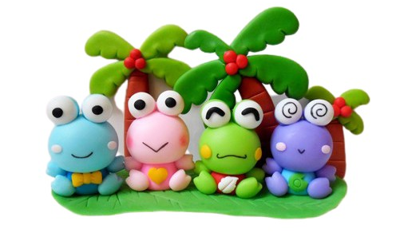

Slide 11
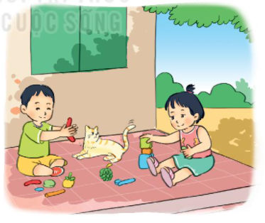
NẶN ĐỒ CHƠI
Bên thềm gió mát,
Bé nặn đồ chơi.
Mèo nằm vẫy đuôi,
Tròn xoe đôi mắt.
Đây là quả thị,
Đây là quả na,
Quả này phần mẹ,
Quả này phần cha.
Đây chiếc cối nhỏ
Bé nặn thật tròn,
Biếu bà đấy nhé,
Giã trầu thêm ngon.
Đây là thằng chuột
Tặng riêng chú mèo,
Mèo ta thích chí
Vểnh râu “meo meo”!
Ngoài hiên đã nắng,
Bé nặn xong rồi.
Đừng sờ vào đấy,
Bé còn đang phơi.
(Nguyễn Ngọc Ký)

Slide 12

LUYỆN ĐỌC
tròn xoe
thích chí
giã trầu
vểnh râu

Slide 13
NẶN ĐỒ CHƠI
1
Bên thềm gió mát,
Bé nặn đồ chơi.
Mèo nằm vẫy đuôi,
Tròn xoe đôi mắt.
Đây là quả thị,
Đây là quả na,
Quả này phần mẹ,
Quả này phần cha.
Đây chiếc cối nhỏ
Bé nặn thật tròn,
Biếu bà đấy nhé,
Giã trầu thêm ngon.
Đây là thằng chuột
Tặng riêng chú mèo,
Mèo ta thích chí
Vểnh râu “meo meo”!
Ngoài hiên đã nắng,
Bé nặn xong rồi.
Đừng sờ vào đấy,
Bé còn đang phơi.
(Nguyễn Ngọc Ký)
4
2
5
3

Slide 14
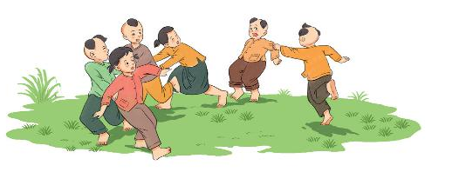
Luyện đọc
Đây là thằng chuột
Tặng riêng chú mèo,
Mèo ta thích chí
Vểnh râu “meo meo”!

Slide 15
NẶN ĐỒ CHƠI
1
Bên thềm gió mát,
Bé nặn đồ chơi.
Mèo nằm vẫy đuôi,
Tròn xoe đôi mắt.
Đây là quả thị,
Đây là quả na,
Quả này phần mẹ,
Quả này phần cha.
Đây chiếc cối nhỏ
Bé nặn thật tròn,
Biếu bà đấy nhé,
Giã trầu thêm ngon.
Đây là thằng chuột
Tặng riêng chú mèo,
Mèo ta thích chí
Vểnh râu “meo meo”!
Ngoài hiên đã nắng,
Bé nặn xong rồi.
Đừng sờ vào đấy,
Bé còn đang phơi
(Nguyễn Ngọc Ký)
4
2
3
3

Slide 16
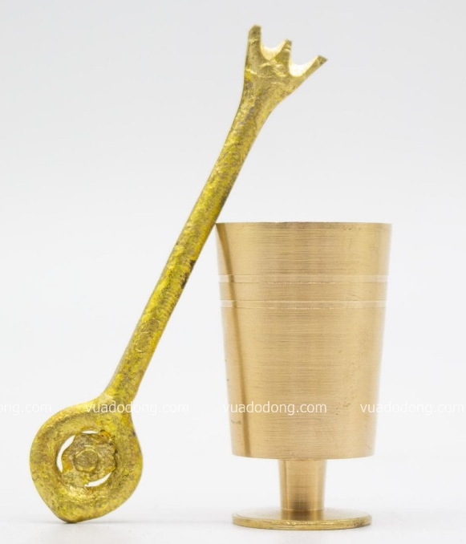
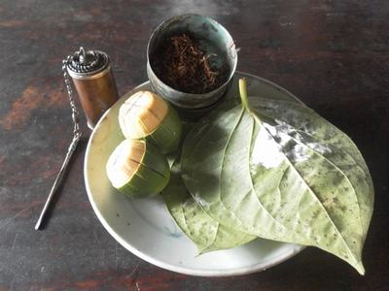
Giải nghĩa từ
Cối giã trầu: đồ để giã trầu, thường làm bằng đồng.
Thích chí: Tỏ ra bằng lòng, vui thích vì đúng ý muốn.
Câu: Bé Na thích chí với đồ chơi mẹ mới mua.

Slide 17
NẶN ĐỒ CHƠI
Đọc toàn bài
Bên thềm gió mát,
Bé nặn đồ chơi.
Mèo nằm vẫy đuôi,
Tròn xoe đôi mắt.
Đây là quả thị,
Đây là quả na,
Quả này phần mẹ,
Quả này phần cha.
Đây chiếc cối nhỏ
Bé nặn thật tròn,
Biếu bà đấy nhé,
Giã trầu thêm ngon.
Đây là thằng chuột
Tặng riêng chú mèo,
Mèo ta thích chí
Vểnh râu “meo meo”!
Ngoài hiên đã nắng,
Bé nặn xong rồi.
Đừng sờ vào đấy,
Bé còn đang phơi.
(Nguyễn Ngọc Ký)

Slide 18
TIẾT 2

Slide 19
NẶN ĐỒ CHƠI
Bên thềm gió mát,
Bé nặn đồ chơi.
Mèo nằm vẫy đuôi,
Tròn xoe đôi mắt.
Đây là quả thị,
Đây là quả na,
Quả này phần mẹ,
Quả này phần cha.
Đây chiếc cối nhỏ
Bé nặn thật tròn,
Biếu bà đấy nhé,
Giã trầu thêm ngon.
Đây là thằng chuột
Tặng riêng chú mèo,
Mèo ta thích chí
Vểnh râu “meo meo”!
Ngoài hiên đã nắng,
Bé nặn xong rồi.
Đừng sờ vào đấy,
Bé còn đang phơi.
(Nguyễn Ngọc Ký)

Slide 20

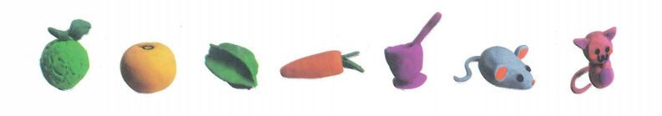
1. Kể tên những đồ chơi bé đã nặn?
quả na
quả thị
cối giã trầu
con chuột

Slide 21
2. Bé nặn đồ chơi để tặng cho những ai?
Tặng mẹ
Tặng cha
Tặng bà
Tặng chú mèo

Slide 22

3. Việc bé nặn đồ chơi tặng mọi người thể hiện điều gì?
Bé nặn đồ chơi tặng mọi người thể hiện tình cảm yêu thương, luôn quan tâm đến những người thân trong gia đình.

Slide 23
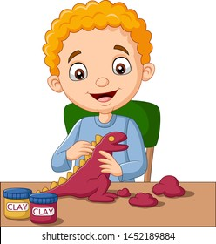
4. Em thích nặn đồ chơi gì? Để tặng cho ai?

Slide 24
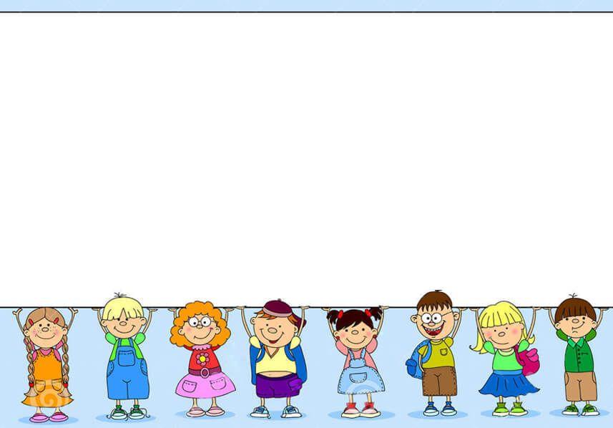
Luyện đọc lại

Slide 25
NẶN ĐỒ CHƠI
Bên thềm gió mát,
Bé nặn đồ chơi.
Mèo nằm vẫy đuôi,
Tròn xoe đôi mắt.
Đây là quả thị,
Đây là quả na,
Quả này phần mẹ,
Quả này phần cha.
Đây chiếc cối nhỏ
Bé nặn thật tròn,
Biếu bà đấy nhé,
Giã trầu thêm ngon.
Đây là thằng chuột
Tặng riêng chú mèo,
Mèo ta thích chí
Vểnh râu “meo meo”!
Ngoài hiên đã nắng,
Bé nặn xong rồi.
Đừng sờ vào đấy,
Bé còn đang phơi.
(Nguyễn Ngọc Ký)

Slide 26
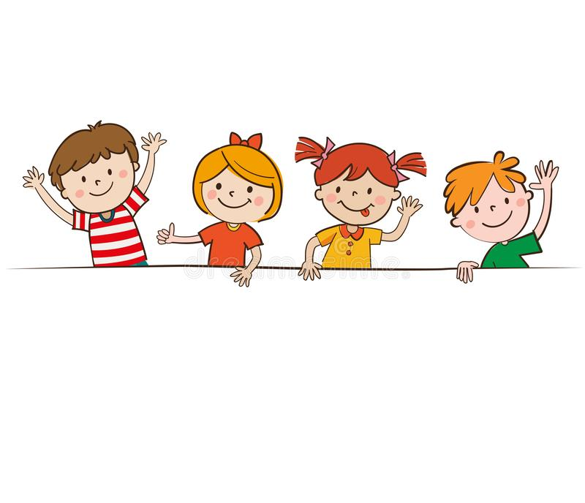
LUYỆN TẬP THEO VĂN BẢN ĐỌC

Slide 27


1. Tìm từ ngữ cho biết chú mèo rất vui vì được bé tặng quà.
vui thích
thích chí
vui sướng
thích thú
mừng rỡ
2. Tìm thêm một số từ ngữ thể hiện cảm xúc vui mừng.

Slide 28

Tạm biệt và hẹn gặp lại
các con vào những tiết học sau!

